Slide 1
MIESZKAŃCY POLSKICH LASÓW

Slide 2
„Może zobaczymy”
Helena behlerowa

Slide 3
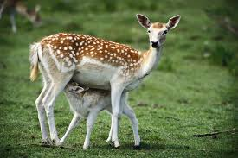
Sarniątko z sarenką

Slide 4
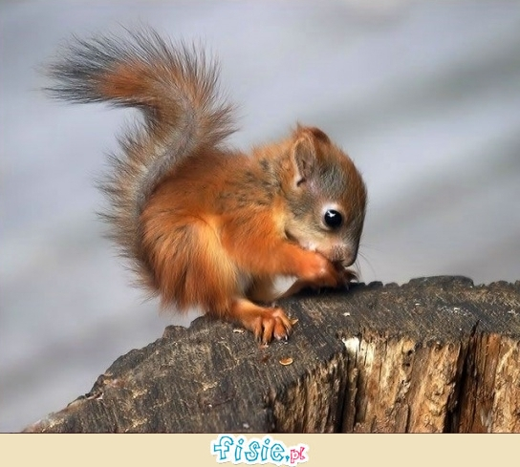
Wiewiórka

Slide 5
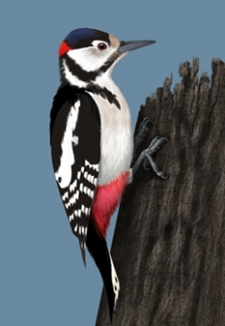
Dzięcioł

Slide 6
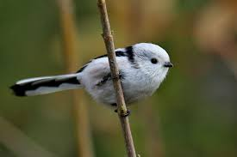
Mały ptaszek

Slide 8
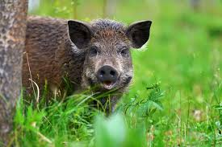
dzik

Slide 9
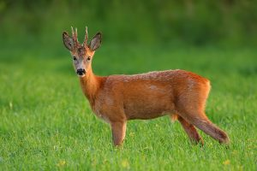
sarna

Slide 10
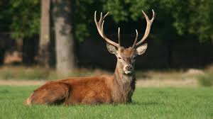
jeleń

Slide 11
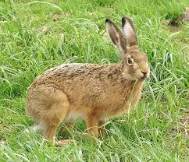
zając

Slide 12
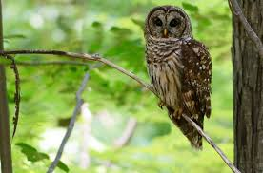
sowa

Slide 13
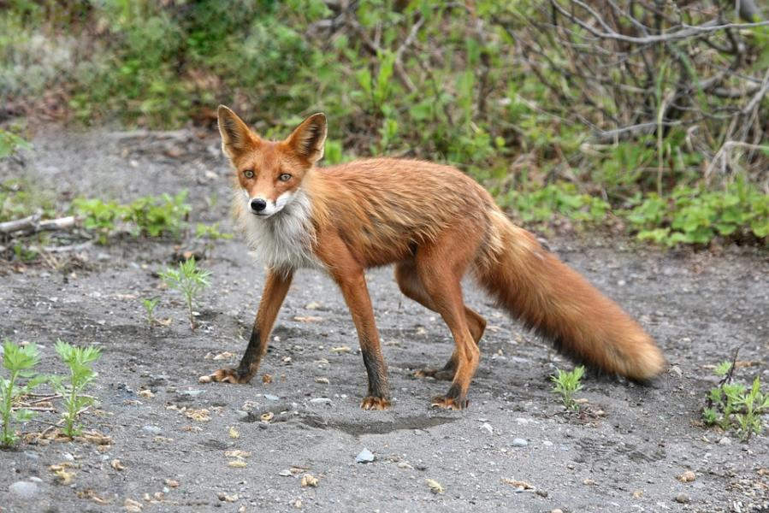
lis

Slide 14
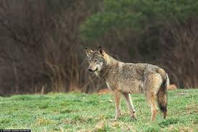
wilk

Slide 15
Czy wiecie gdzie mieszkają zwierzęta?

Slide 16
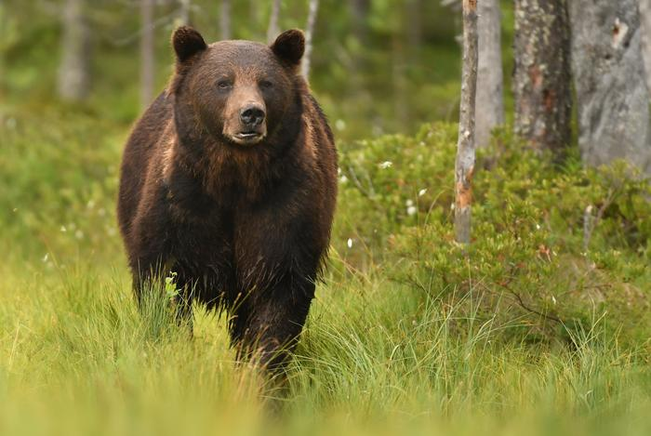
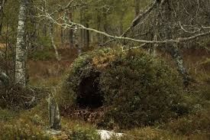
Niedźwiedź brunatny

Slide 17
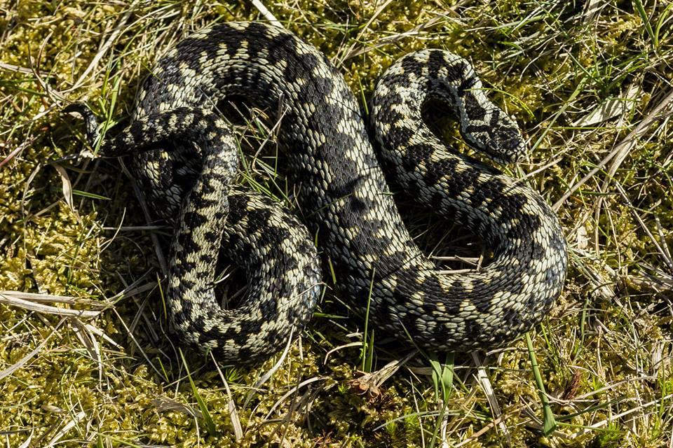
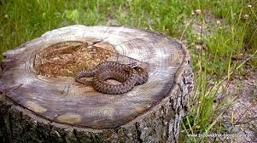
Żmija zygzakowata

Slide 18
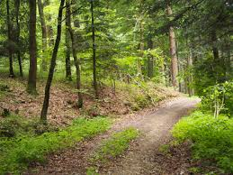
Wilk

Slide 19
Dzik

Slide 20
Sarna

Slide 21
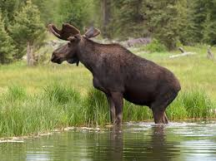
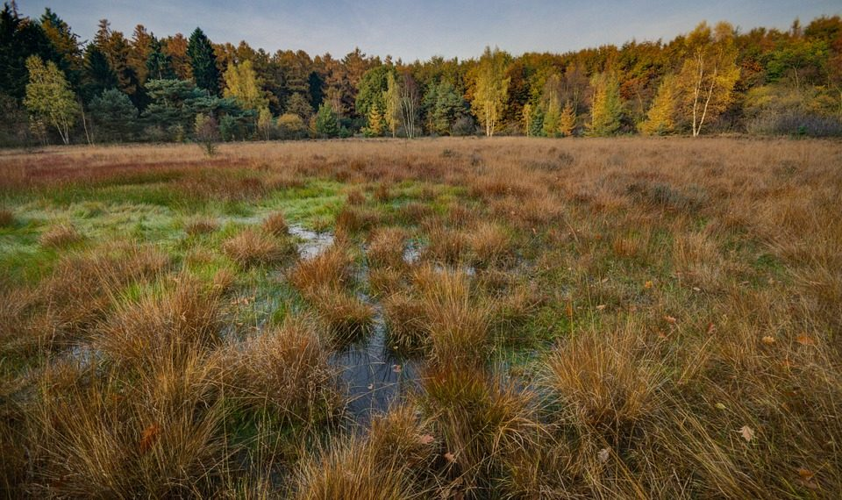
Łoś

Slide 22
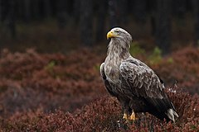
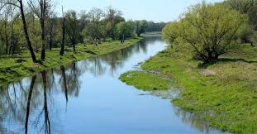
Bielik zwyczajny

